Slide 1
CHÀO MỪNG CÁC VỊ GIÁM KHẢO THAM DỰ SHECODES HACKATHON 2020

Slide 2
Ý TƯỞNG:
MYBOOKSHELF.COM
WEBSITE CHIA SẺ SÁCH
Link: https://vigorous-engelbart-173c75.netlify.app/
NHÓM : BIỆT ĐỘI GÀ MỜ

Slide 3
NỘI DUNG
01
Ý TƯỞNG
02
TÍNH NĂNG
03
ĐỊNH HƯỚNG PHÁT TRIỂN

Slide 4
PHẦN 1
Ý TƯỞNG BAN ĐẦU

Slide 5

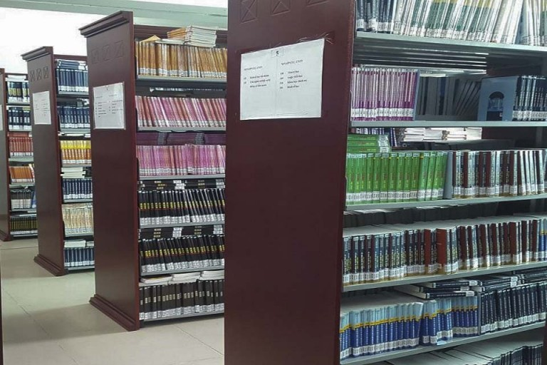

THỰC TRẠNG HIỆN NAY

Slide 6



THỰC TRẠNG HIỆN NAY

Slide 7
MỤC ĐÍCH
NGUỒN SÁCH
GIỮ GÌN SÁCH
CHỦ SỞ HỮU
ĐỌC GIẢ
SỰ TỰ NGUYỆN
TINH THẦN GIAO LƯU
MONG MUỐN CHIA SẺ
CÓ NHU CẦU ĐỌC SÁCH

Slide 8
PHẦN 2
TÍNH NĂNG

Slide 9
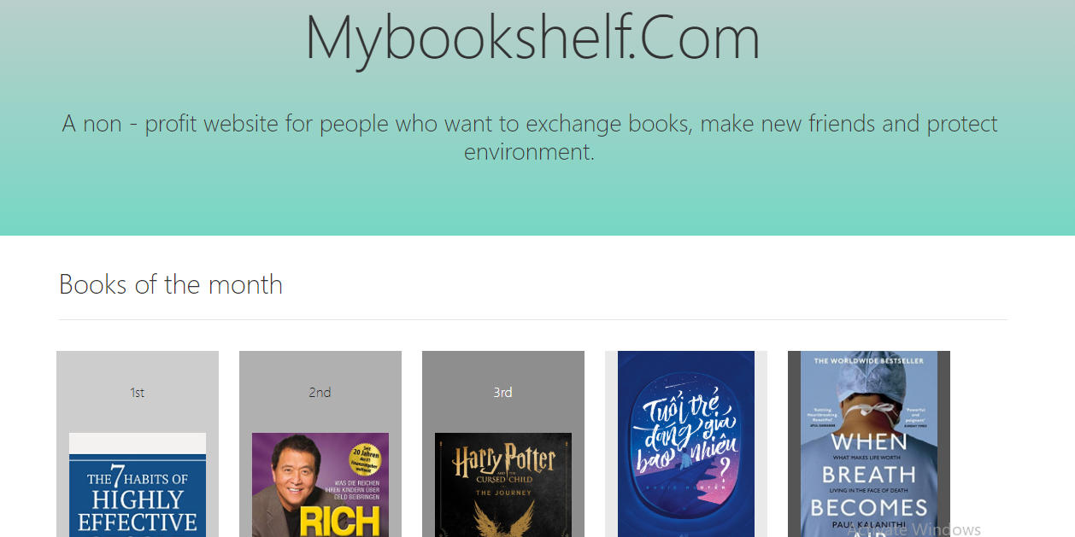
TÍNH NĂNG

Slide 10
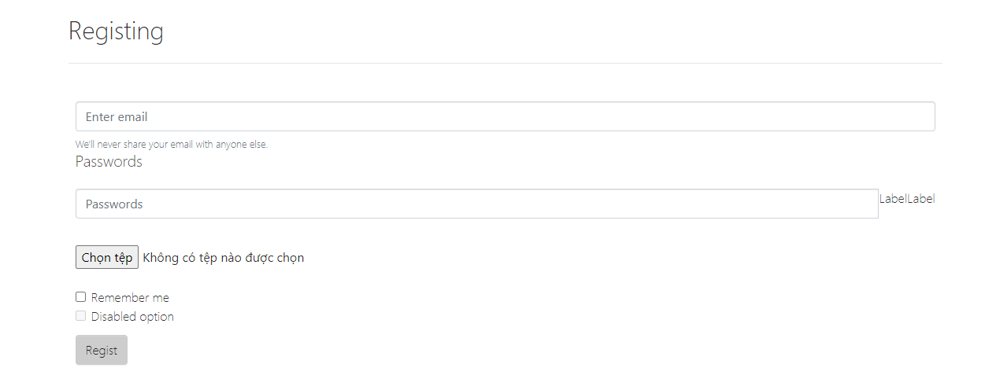
TÍNH NĂNG

Slide 11
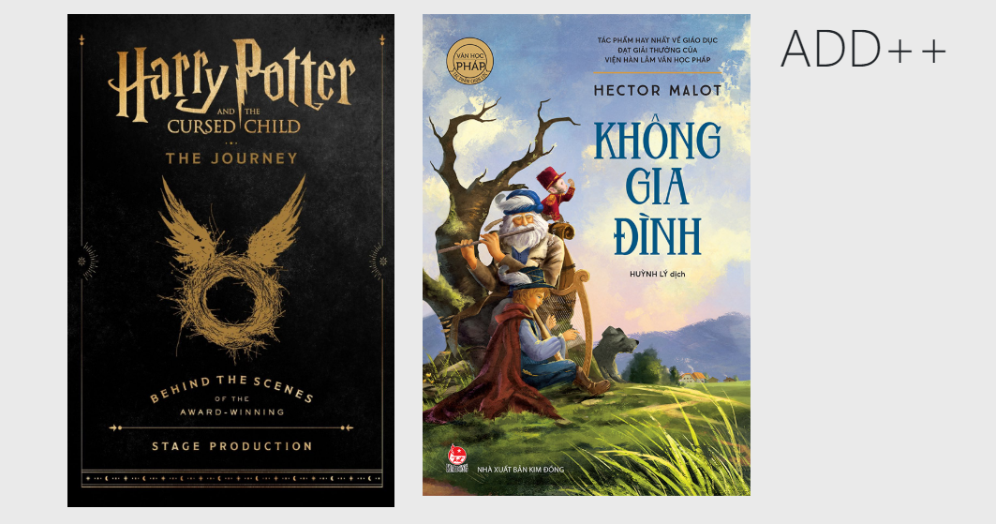
TÍNH NĂNG

Slide 12
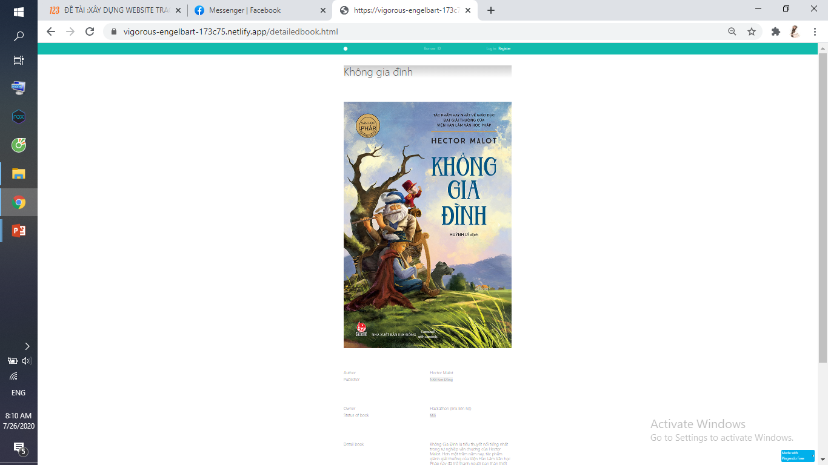
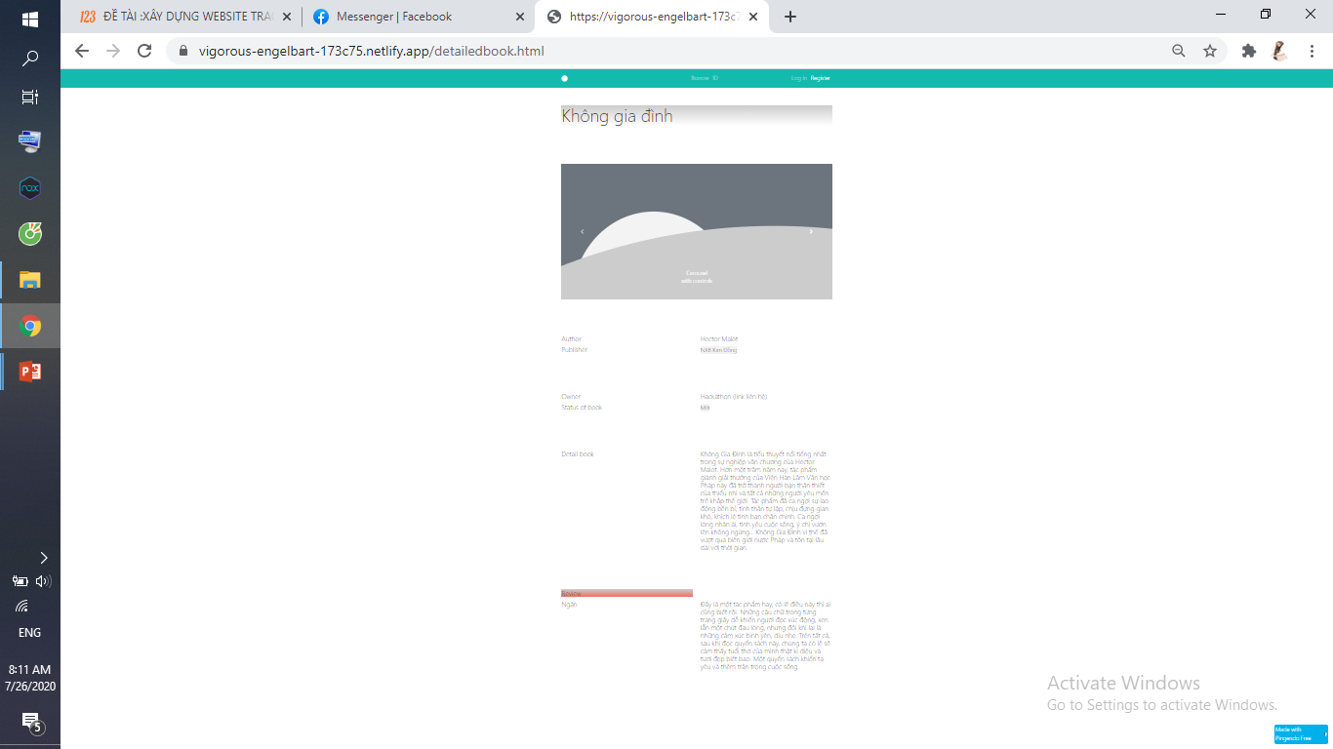
TÍNH NĂNG

Slide 13
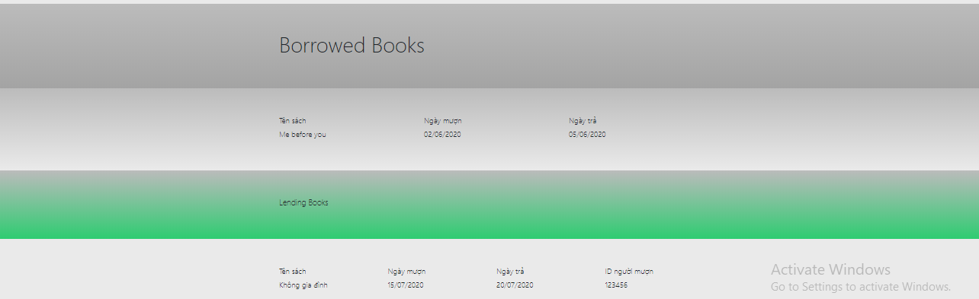
TÍNH NĂNG

Slide 14
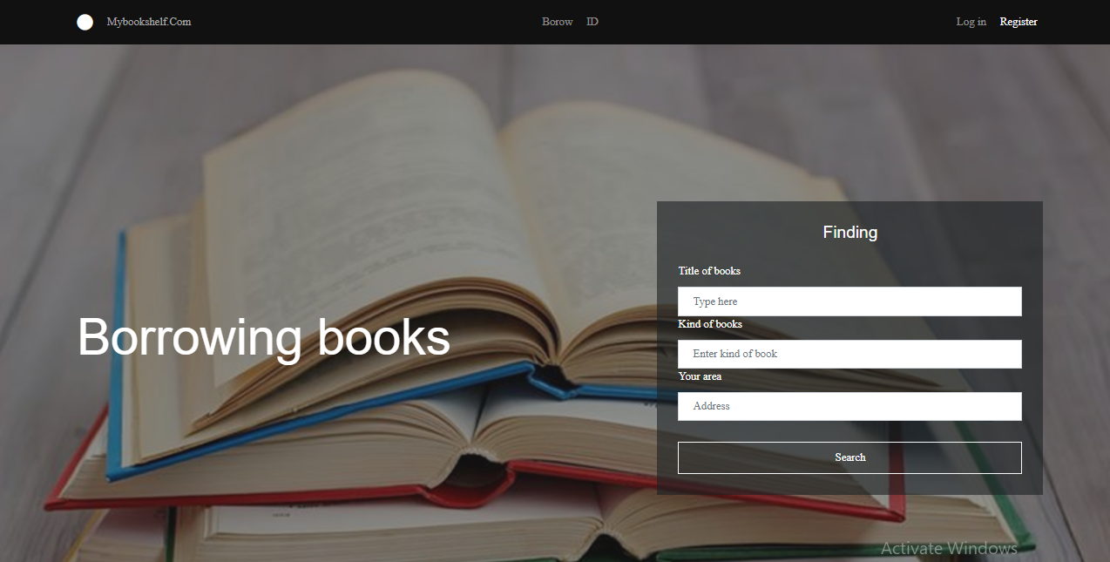
TÍNH NĂNG

Slide 15
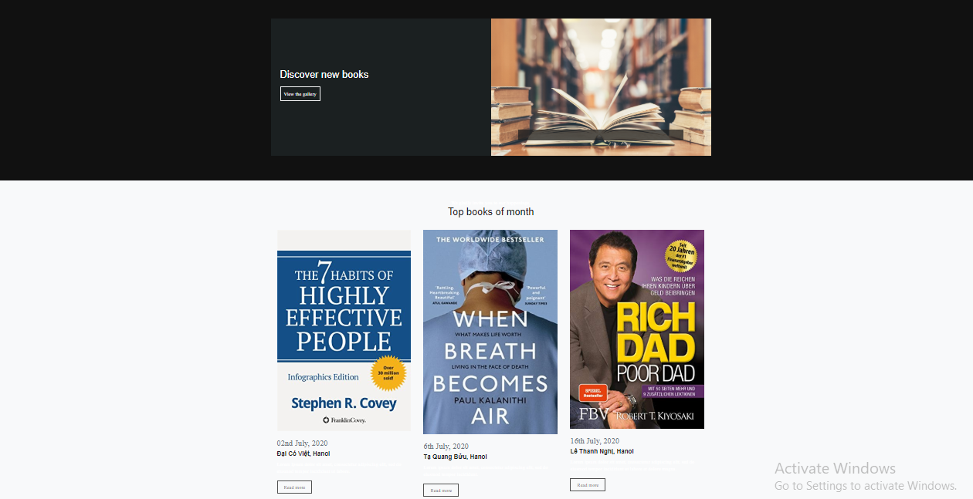
TÍNH NĂNG

Slide 16
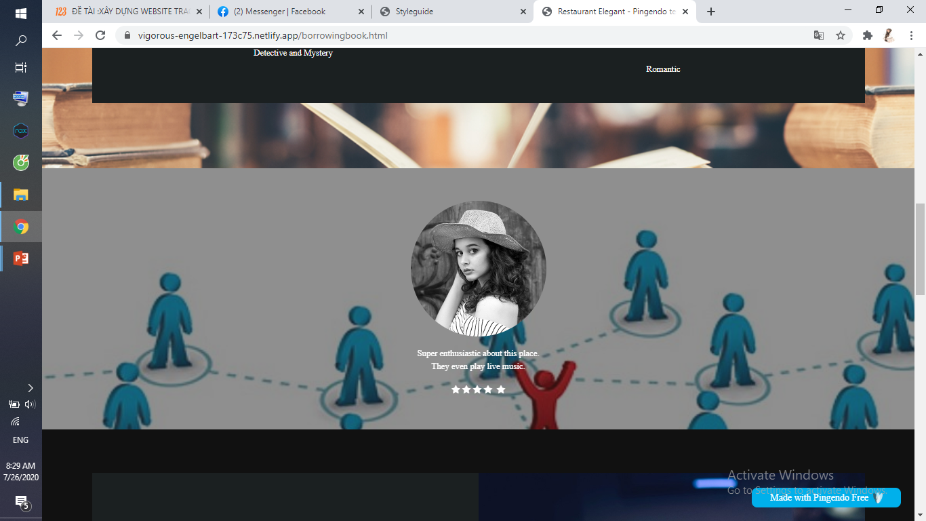
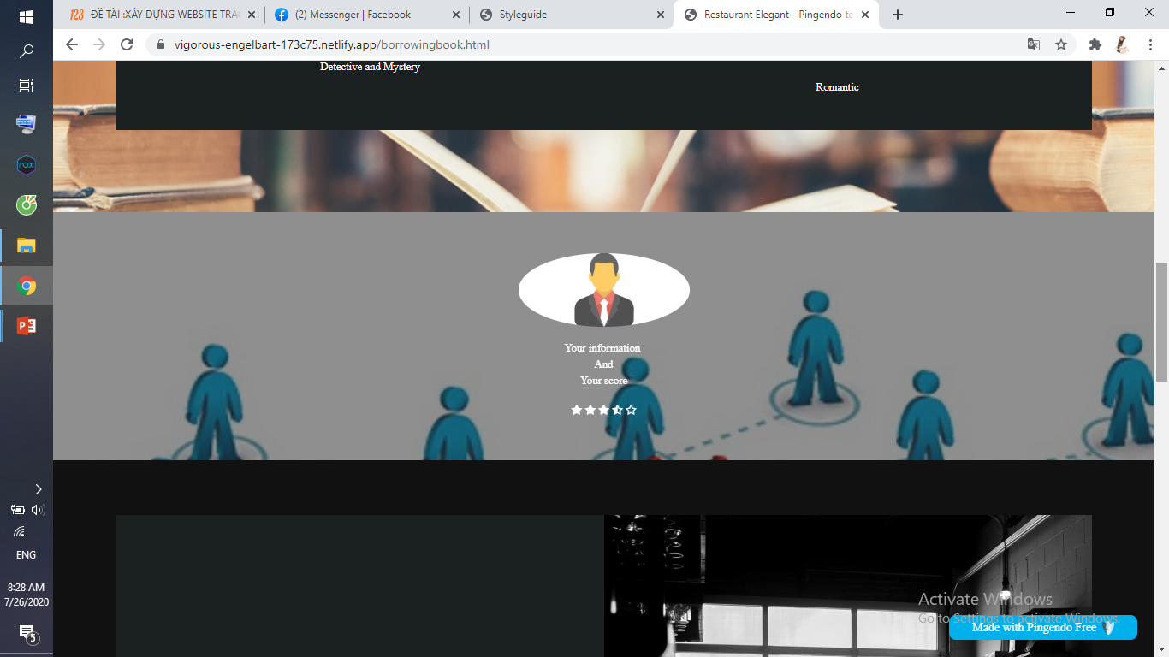
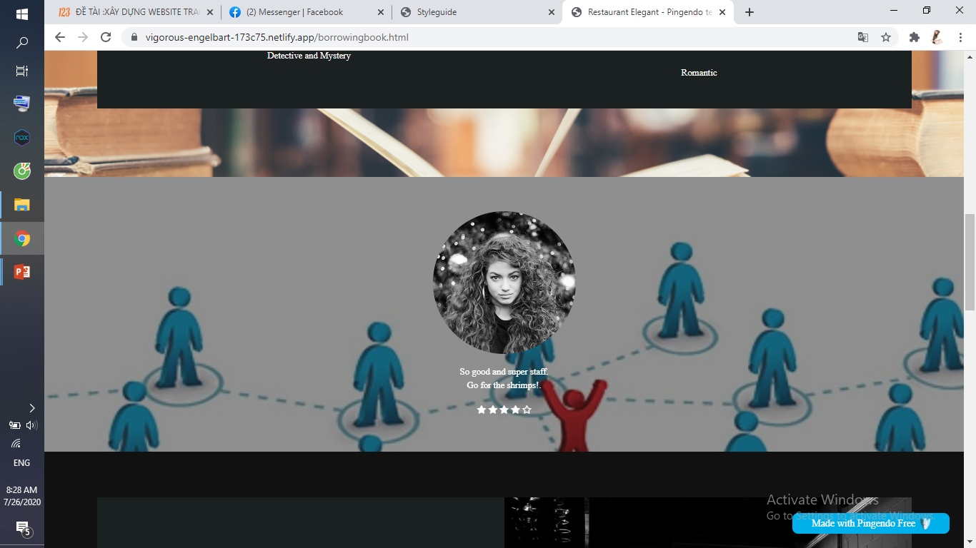
TÍNH NĂNG

Slide 17
PHẦN 3
ĐỊNH HƯỚNG PHÁT TRIỂN

Slide 18

ĐỊNH HƯỚNG PHÁT TRIỂN

Slide 19
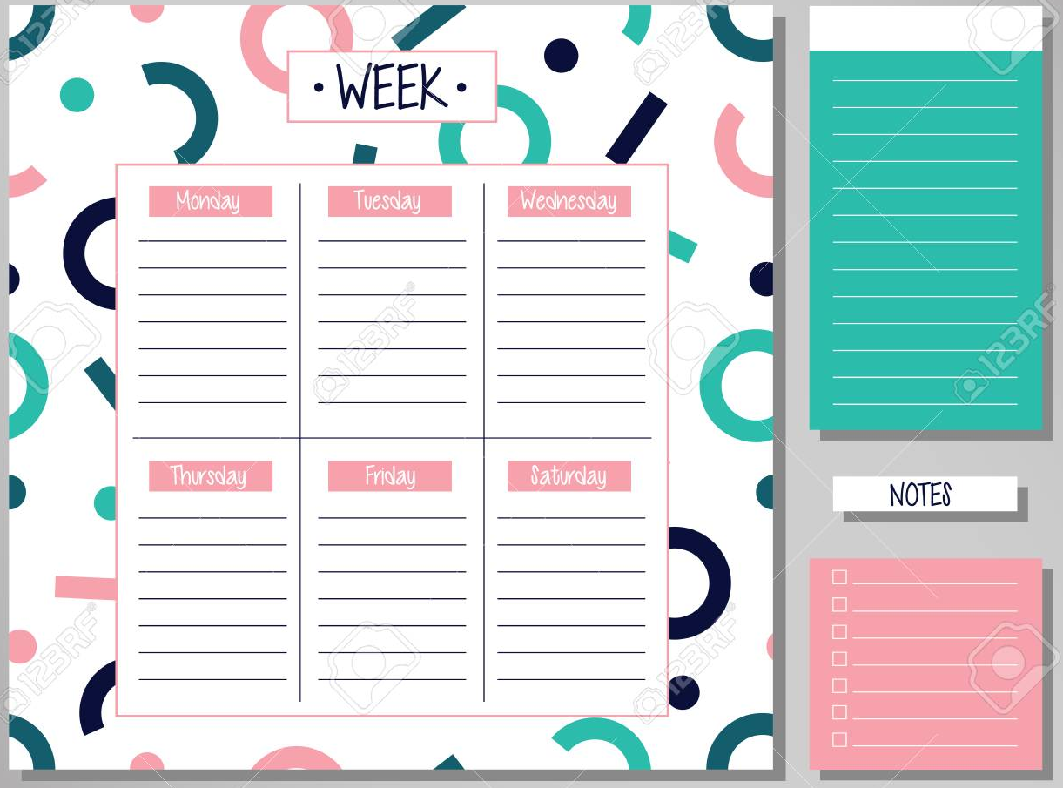
ĐỊNH HƯỚNG PHÁT TRIỂN

Slide 20

ĐỊNH HƯỚNG PHÁT TRIỂN

Slide 21

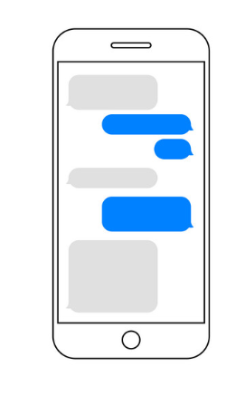
ĐỊNH HƯỚNG PHÁT TRIỂN

Slide 22
QUESTION AND ANSWER

Slide 23
THANKS FOR LISTENING

